Slide 1
file
TIPOLOGIE DI FILE ED ESTENSIONI

Slide 2
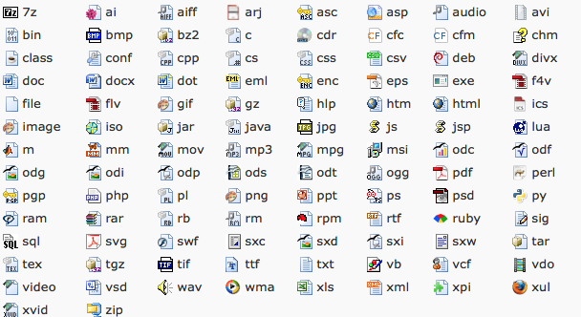
estensioni
-> Clicca qui per visualizzare una lista con i più comuni formati di file <-
NOME-FILE.ESTENSIONE-FILE
esempio:
img1.png
Nome del file
Estensione

Slide 3


estensioni
Il formato di un file è per convenzione indicato attraverso l'estensione, che è una serie di lettere (in genere tre) unita al nome del file attraverso un punto.
Ad esempio, "prova.txt" è un file di testo (o meglio, il suo contenuto va interpretato come testo), mentre "prova.jpg" è un'immagine.
Microsoft Windows usa questo metodo per identificare il tipo di file.

Slide 4
IMMAGINI
PRINCIPALI ESTENSIONI E CARATTERISTICHE

Slide 5

Formati delle immagini
BITMAP O RASTER
VETTORIALI
POSIZIONE E COLORE DI OGNI PIXEL DEFINITI IN BASE ALLA RISOLUZIONE.
ESEMPIO: BMP, JPG, GIF, PNG
SISTEMA DI LINEE E CURVE SU UN PIANO CARTESIANO, SCALATO RISPETTO ALL’AREA TOTALE.
ESEMPIO: SVG

Slide 6

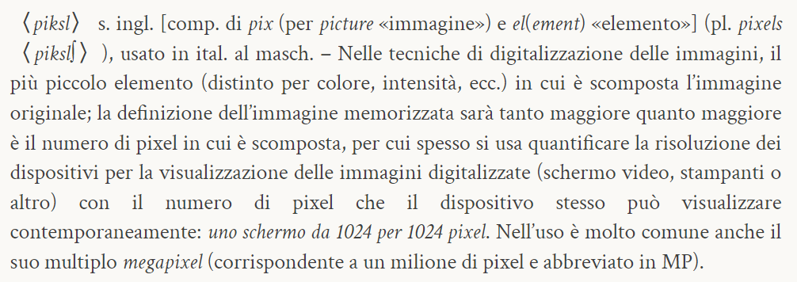
pixel

Slide 7
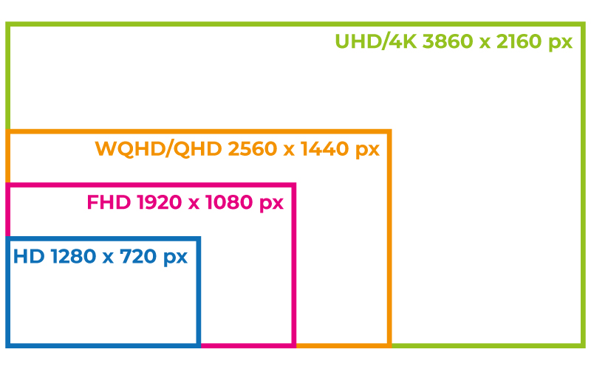

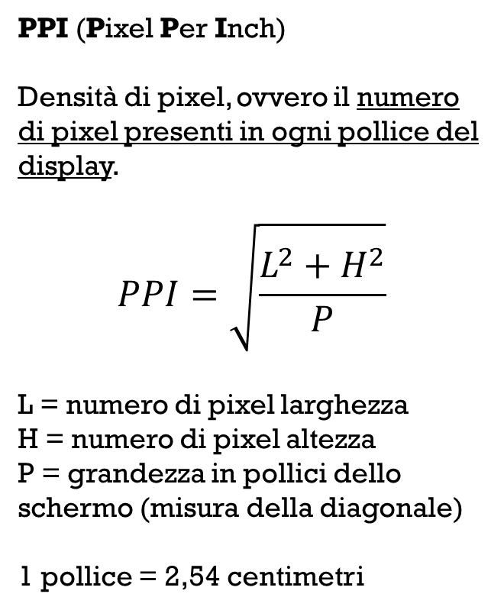
RISOLUZIONE
PPI (Pixel Per Inch)
Densità di pixel, ovvero il numero di pixel presenti in ogni pollice del display.
$$PPI=\sqrt{\frac{L^{2}+H^{2}}{P}}$$
L = numero di pixel larghezza
H = numero di pixel altezza
P = grandezza in pollici dello schermo (misura della diagonale)
1 pollice = 2,54 centimetri

Slide 8
BITMAP
BMP, GIF, JPG, PNG

Slide 9
BITMAP
-> clicca qui per vedere tutti i 16.777.216 colori <-
Una bitmap è una matrice di bit che specificano il colore di ogni pixel in una matrice rettangolare di pixel.
Il numero di bit dedicati a un singolo pixel determina il numero di colori che possono essere assegnati a tale pixel.
BIT PER PIXEL | NUMERO DI COLORI CHE POSSONO ESSERE ASSEGNATI A UN PIXEL
1 | 2^1 = 2 colori
2 | 2^2 = 4 colori
4 | 2^4 = 8 colori
8 | 2^8 = 256 colori
16 | 2^16 = 65.536 colori
24 | 2^24 = 16.777.216 colori (https://color.adobe.com/it/create/color-wheel)

Slide 10
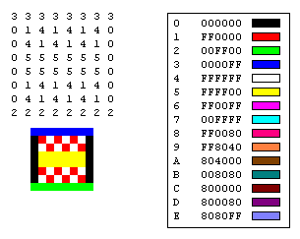
BITMAP
Una tabella colori esegue il mapping dei numeri nella bitmap a colori specifici. La figura seguente mostra un'immagine ingrandita insieme alla relativa bitmap e alla tabella dei colori. Ogni pixel è rappresentato da un numero a 4 bit, quindi nella tabella colori sono presenti 2^4 = 16 colori.

Slide 11
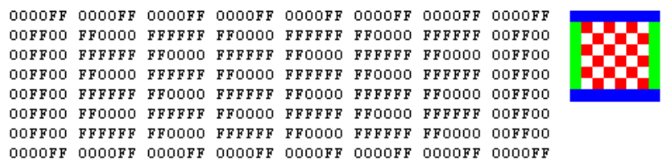
BITMAP
Alcune bitmap non hanno bisogno di una tabella colori. Ad esempio, se una bitmap usa 24 bit per pixel, tale bitmap può archiviare i colori stessi anziché indici in una tabella colori. La figura seguente mostra una bitmap che archivia i colori direttamente (24 bit per pixel) anziché usare una tabella colori.

Slide 12

BMP
BMP è un formato standard usato da Windows per archiviare immagini indipendenti dal dispositivo e indipendenti dall'applicazione.
Il numero di bit per pixel (1, 4, 8, 15, 24, 32 o 64) per un determinato file BMP viene specificato in un'intestazione di file.
I file BMP con 24 bit per pixel sono i più comuni.
I file BMP in genere non sono compressi e, pertanto, non sono adatti per il trasferimento in Internet.

Slide 13
GIF
GIF è un formato comune per le immagini visualizzate nelle pagine Web.
Le GIF funzionano bene per disegni a linee, immagini con blocchi di colore a tinta unita e immagini con limiti nitidi tra i colori.
Le GIF vengono compresse, ma non vengono perse informazioni nel processo di compressione; un'immagine decompressa è esattamente la stessa dell'originale.
Un colore in una GIF può essere designato come trasparente, in modo che l'immagine abbia il colore di sfondo di qualsiasi pagina Web che la visualizza.
Una sequenza di immagini GIF può essere archiviata in un singolo file per formare una GIF animata.
Le GIF archiviano al massimo 8 bit per pixel, quindi sono limitate a 256 colori.

Slide 14
JPG
JPEG è uno schema di compressione per le immagini che funziona bene per scene naturali, ad esempio fotografie digitalizzate.
Alcune informazioni vengono perse nel processo di compressione, ma spesso la perdita è impercettibile per l'occhio umano.
I JPEG archiviano 24 bit per pixel, quindi sono in grado di visualizzare più di 16 milioni di colori.
I JPEG non supportano la trasparenza o l'animazione.

Slide 15
PNG
PNG è l’acronimo ricorsivo di "PNG's Not GIF" ("il PNG non è il GIF").
Come i file GIF, i file PNG vengono compressi senza perdita di informazioni.
I file PNG possono archiviare colori con 8, 24 o 48 bit per pixel e gradazioni di grigio con 1, 2, 4, 8 o 16 bit per pixel.
Un file PNG può anche archiviare un valore alfa per ogni pixel, che specifica il grado di fusione del colore del pixel con il colore di sfondo.
PNG supporta la trasparenza, viene spesso usato per creare immagini senza sfondo.
-> clicca qui per approfondire <-

